Slide 1
Lean Inception – Car Crowd System
1
3
5
Visão do produto
Proto-persona
Lean Ux Canvas
2
4
6
O que o produto “é/não é” e o que o produto “faz/não faz”
Jornada de Usuário 1
Funcionalidades do sistema
Jornada de Usuário 2
Jornada de Usuário 3

Slide 2

Visão do produto
O cliente final é tanto o gerente do estacionamento, quanto o usuário do estacionamento, solucionaremos o problema de gestão dos estacionamentos, fazendo com que o gerente consiga obter melhores resultados e alcance mais clientes, para isso acontecer, precisa-se de dados, mais assertivos, com esses dados, ele irá conseguir tomar melhores decisões, trazendo melhores resultados e atraindo mais clientes. Já para o lado do usuário do estacionamento, traremos uma melhor experiência. Um grande problema que acontece é o usuário perder o papel que recebe no estacionamento, queremos cortar isso, fazendo com que o cliente não tenha dor de cabeça. Diferente da DigitalSoft ou AeroParking, traremos uma aplicação mais intuitiva, que seja fácil de utilizar, com design mais moderno e que traga soluções tanto para o gerente, quanto para o usuário do estacionamento.
Queremos focar não só em um estacionamento, mas em todos que abraçarem a nossa ideia!

Slide 3
O que o produto “é/não é” e o que o produto “faz/não faz”
É:
Sistema de gerenciamento de estacionamento;
Sistema de pagamento;
Sistema de gestão de funcionários;
Sistema de análise de dados.
Não é:
Sistema de venda de planos.
Faz:
Gerencia o estacionamento, cadastra carros que estão em determinadas vagas, libera vagas para novos carros, gera histórico;
Adiciona, edita e exclui funcionário;
Gera gráfico para o gerente tomar decisões de negócios.
Não faz:
Planos com mensalidade para os usuários e gerentes de estacionamento

Slide 4
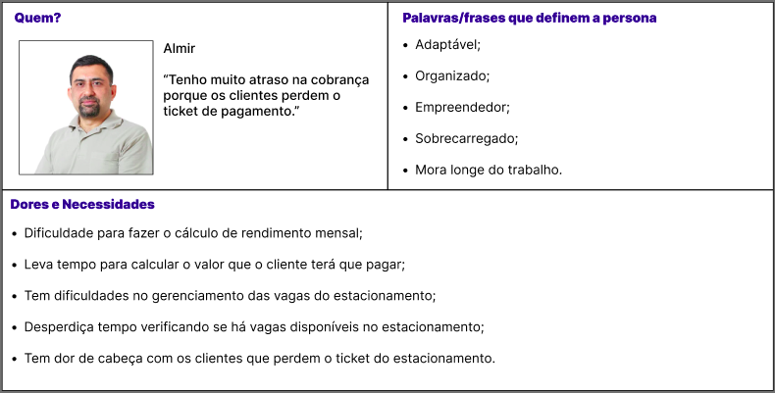
Proto-persona

Slide 5






Jornada – Simplificada (Pollipark)
Fases (utilizador)
Solicitação de produto
Suporte
Faz
(ações do usuário)
Começar uma proposta
Preencher dados nos campos
Clicar em “Solicitar proposta” novamente
Clica na opção “Suporte”
Insere nome de usuário e senha
Clica em “Login
Entra em contato com o suporte
Sente
(dores do usuário)
Pensa
(usuário)
Muitos campos a serem preenchido
Não tem data prevista para retorno de contato
Não tem necessidade de fazer login!
Interface arcaica
Proposta
(mudanças)
Excluir campos desnecessários
Validar campos
Informar uma estimativa de tempo para contato
Deixar o suporte acessível para qualquer pessoa
Modernizar a interface

Slide 6




Jornada – Simplificada (Dimep)
Fases (utilizador)
Contratar produto
Acessar área do cliente
Faz
(ações do usuário)
Seleciona produto
Visualiza a ficha técnica
Solicita o orçamento
Clica em “Enviar”
Clicar em “Área do cliente”
Ir para a área de downloads
Selecionar o produto que utiliza
Fazer download do manual
Sente
(dores do usuário)
Muita informação na tela
Pouca informação sobre o produto
Não tem data prevista para retorno de contato
A empresa se preocupou em disponibilizar um manual para mim
Pensa
(usuário)
Deixar a tela mais “clean”
Dividir os produtos em categorias
Informar uma estimativa de tempo para contato
Nenhuma
Proposta
(mudanças)

Slide 7




Jornada – Simplificada (E-CAR)
Fases (utilizador)
Cadastrar empresa
Cadastrar tabela de preço
Cadastrar cliente
Inserir entrada e saída de veículos
Faz
(ações do usuário)
Preenche os campos
Define os valores cobrados
Define tempo de tolerância
Insere placa
Registra entrada / saída
Entregar / receber ticket
Preenche os campos
Preenche os campos
Adiciona um veículo
Sente
(dores do usuário)
Se o cliente perder o papel vai ser um incomodo
Se vier outra pessoa com o ticket, entrego o carro?
Pensa
(usuário)
Aplicação antiga
Falta de descrição dos campos
Nada intuitivo
Confuso
Não deixa claro as ações
Nada intuitivo
Informação desnecessária
Proposta
(mudanças)
Adicionar descrição e máscara nos campos
Atualizar interface
Melhorar forma de CRUD
Melhorar o layout
Mapear informações necessárias
Ticket e cobrança virtual

Slide 8
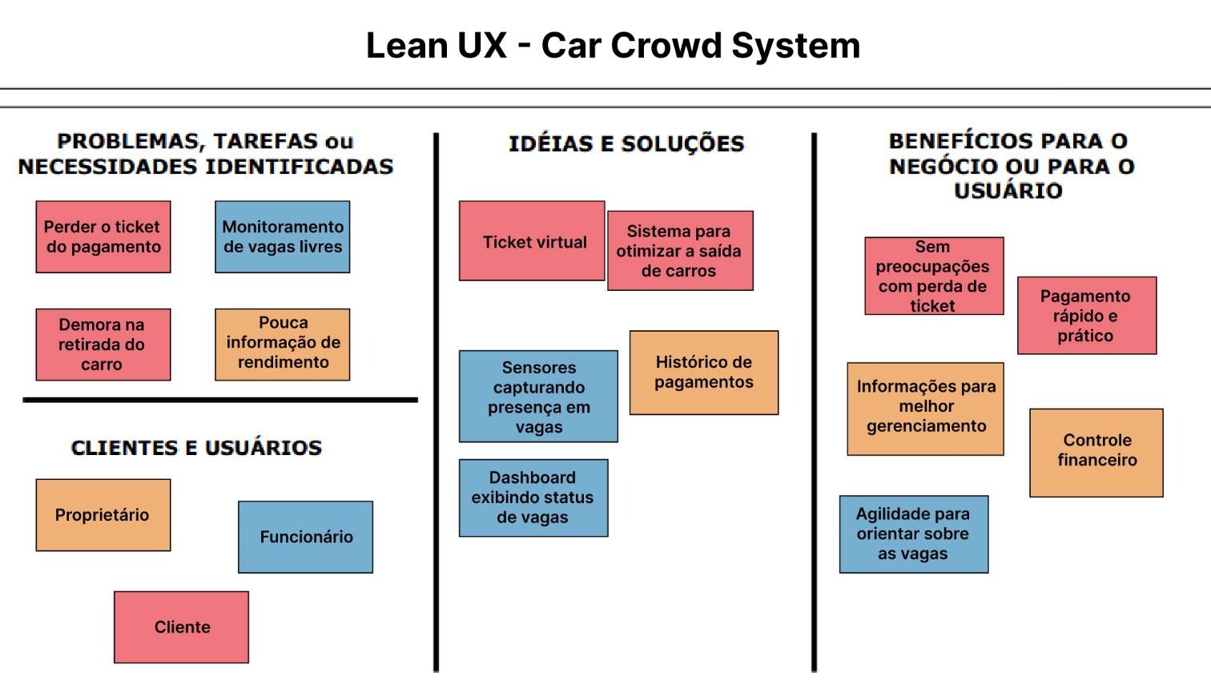

Slide 9
Funcionalidades do sistema
Controle de vagas;
Sistema de retirada de carros;
Dashboard;
Alteração de valor do estacionamento;
Adicionar, remover e editar funcionário;
Histórico de cadastro de carros;
Alteração de dados (funcionário e gerente);
Cadastro de veículos;
Cadastro do estacionamento;
Mensagem para o cliente via whatsapp ou SMS;
Arduino, para capturar vagas disponíveis;
Suporte para o usuário;
Estipulação de prazo para contato após solicitação do serviço.

